Slide 1
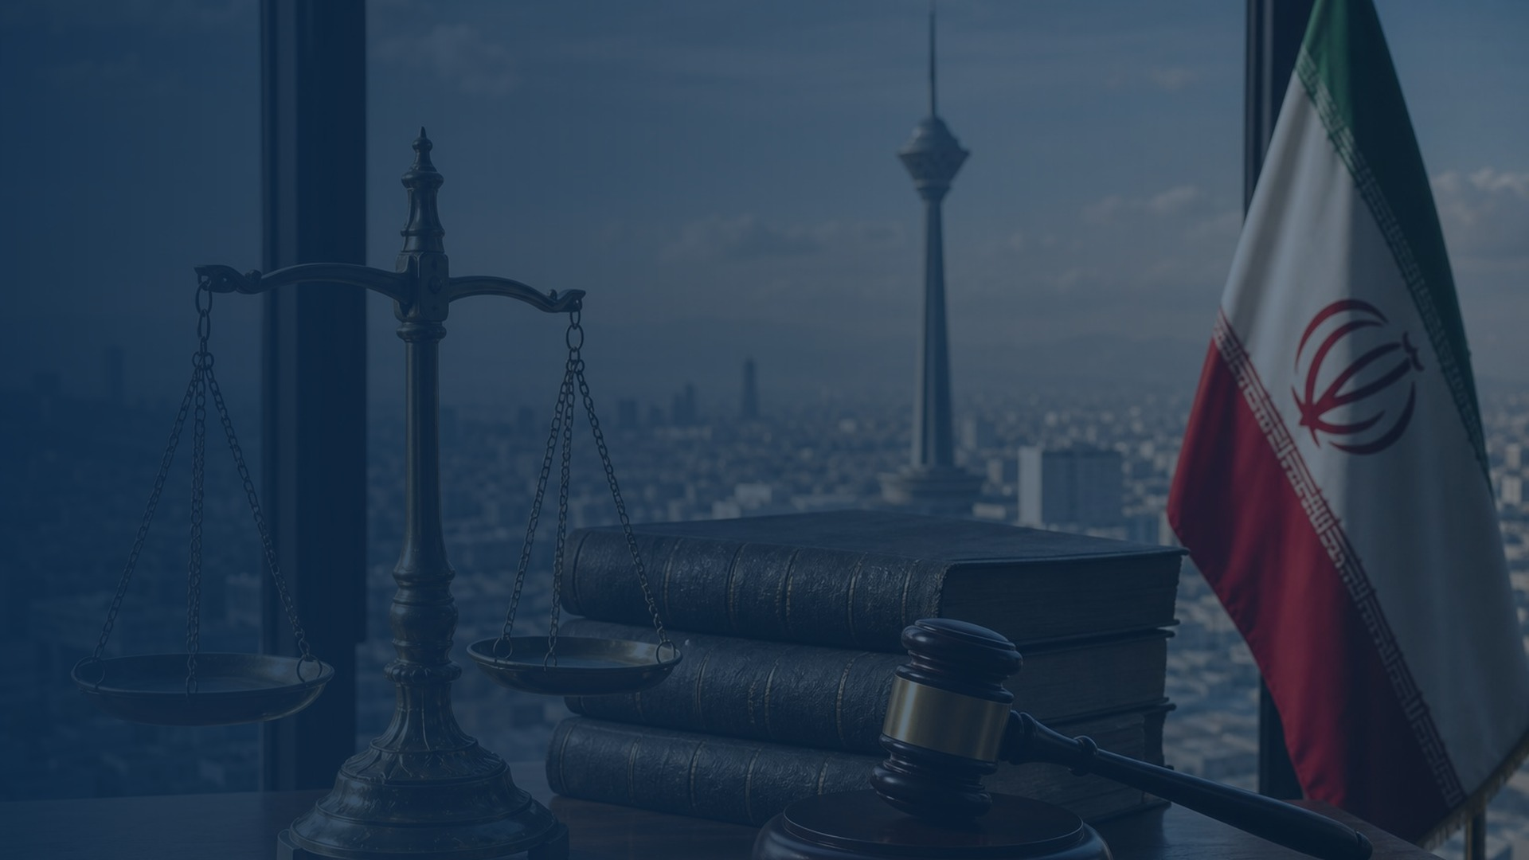
درس ۳ مطالعات
بسم الله الرحمن الرحیم
دبیر: استاد آقای حیدری
Notes:
گوینده: طاها عبادی فر — اسلاید ۱ (معرفی درس و دبیر) و اسلاید ۲ (متن مقدمه درس)

Slide 2
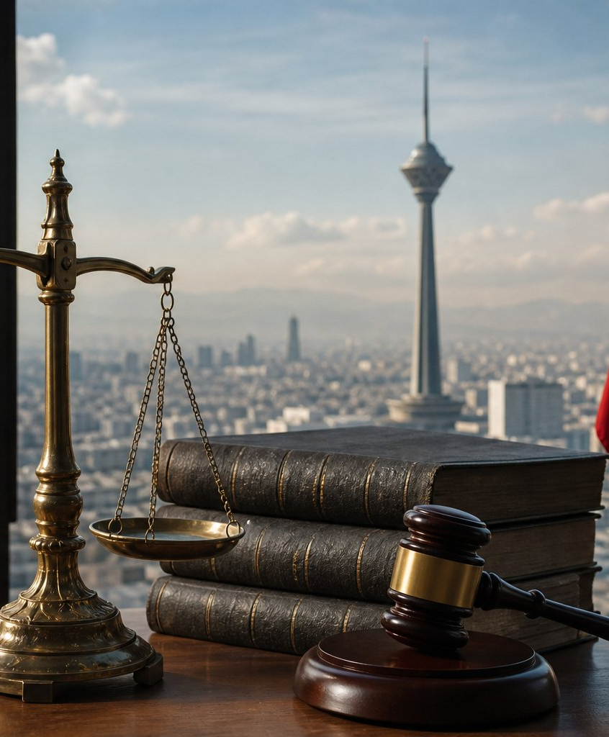
ما انسان‌ها از ابتدای تولد با انسان‌های دیگر زندگی می‌کنیم و با ورود به اجتماع، روابط اجتماعی میان ما و دیگران برقرار می‌شود و نسبت به یکدیگر حقوقی پیدا می‌کنیم. با این حال هیچ‌یک از ما در استفاده از حقوق خود، آزادی مطلق و بی‌قید و شرط نداریم؛ بلکه تا آنجا می‌توانیم حق خود را اعمال کنیم که مغایر «قانون» نباشد. برای مثال می‌توانیم با اعمال حق خود سبب خسارت و زیان دیگران شویم. همچنین، ما باید هنگام انجام کارهای خود، احکام الهی را نیز مانند قانون و مقررات، رعایت کنیم. یکی از مهم‌ترین علت پدید آمدن مقررات و قوانین در جامعه، برقراری نظم و حفظ حقوق افراد بوده است.
Notes:
گوینده: طاها عبادی فر — اسلاید ۲ (متن مقدمه درس) را ادامه دهید و به یادآوری مقررات خانه و مدرسه اشاره کنید

Slide 3
یادآوری
در سال‌های پیش با مقررات خانه و مدرسه آشنا شدید. همچنین آموختید که هریک از مکان‌های عمومی چون کتابخانه، سینما، پارک، مسجد، ورزشگاه و... مقررات مخصوص به خود را دارند.
سینما
کتابخانه
مدرسه
خانه
ورزشگاه
مسجد
پارک
Notes:
گوینده: رهام گله دار — اسلاید ۳ (یادآوری مقررات و مکان‌های عمومی)

Slide 4

هر قانون، یک قطعه از پازل زندگی مشترک ماست.
با همکاری یکدیگر، تصویر کامل جامعه‌ای امن ساخته می‌شود.
Notes:
گوینده: رهام گله دار — اسلاید ۴ (همکاری و پازل زندگی مشترک)

Slide 5
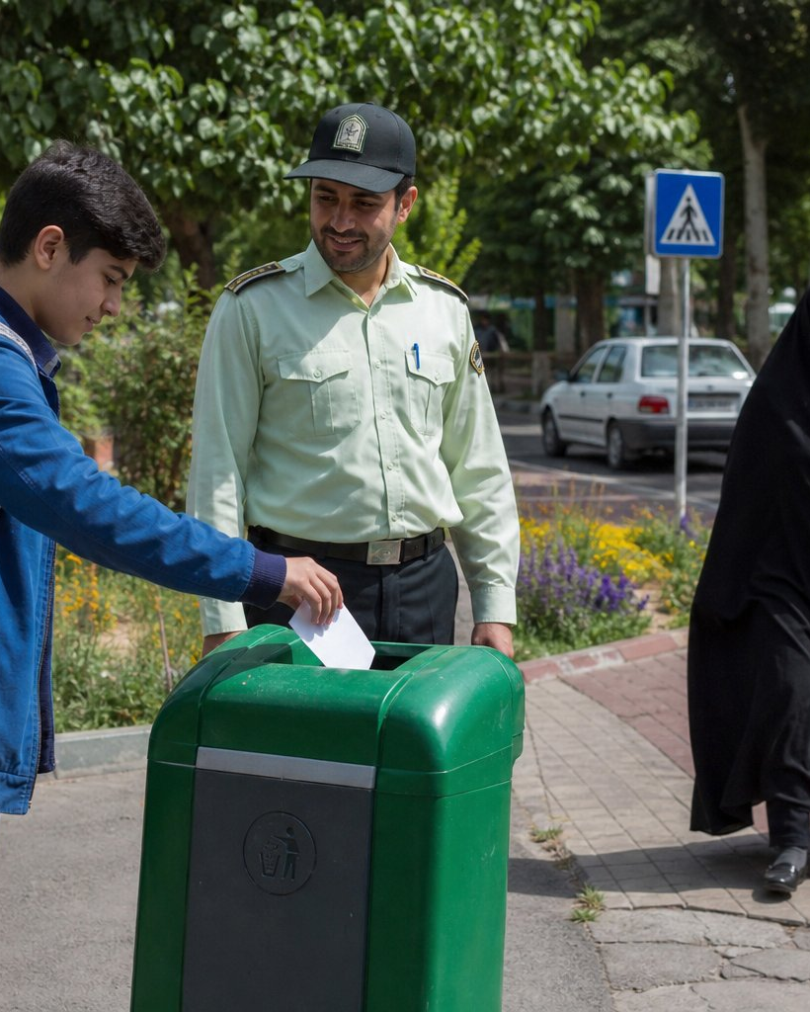
ایجاد نظم و امنیت و جلوگیری از هرج و مرج به نفع همگان بوده و نشانه احترام به حقوق دیگران است. رعایت قوانین و مقررات در جامعه باعث می‌شود افراد در محیطی امن و آرام زندگی کنند و حقوق همه حفظ شود. همچنین، همکاری مردم با یکدیگر و احترام به قوانین، موجب برقراری نظم و افزایش امنیت اجتماعی می‌شود. در مقابل، عدم رعایت قوانین، علاوه بر برهم زدن نظم و امنیت جامعه، موجب پایمال شدن حقوق افراد و ایجاد مشکلات و اختلافات می‌شود. بنابراین، همه ما باید با رعایت قوانین و احترام به حقوق دیگران، در ایجاد جامعه‌ای منظم، امن و آرام تلاش کنیم.
امنیت
نظم
همکاری
به احترام حقوق دیگران
با رعایت قانون، جامعه‌ای بهتر بسازیم.
Notes:
گوینده: امین کریم پور — اسلاید ۵ (نظم، امنیت و احترام به حقوق دیگران)

Slide 6
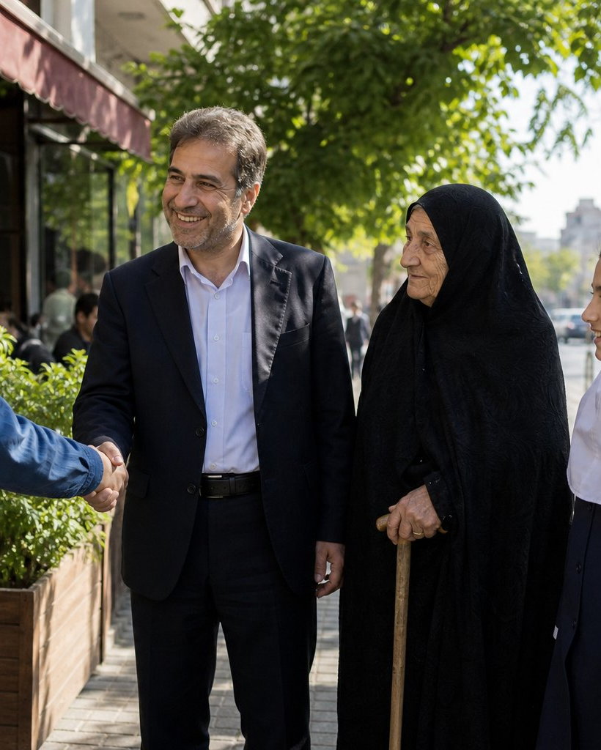
آیا می‌دانید؟
حتماً می‌دانید که در مفهوم حقوق و اخلاق در مواردی با هم متفاوت هستند. اخلاق به ما می‌آموزد که چه رفتاری درست یا نادرست است. حتی اگر قانونی درباره آن وجود نداشته باشد، مثلاً کمک کردن به پیری برای عبور از خیابان، در حالی که قانون ما را به این ملزم نکرده است.
حقوق‌ها اما مجموعه‌ای از قوانینی است که برای برقراری نظم جامعه وضع شده است. اما همیشه و لزوماً با اصول اخلاقی یکسان نیست.
با رعایت قانون، جامعه‌ای بهتر بسازیم.
Notes:
گوینده: امین کریم پور — اسلاید ۶ (آیا می‌دانید؟ حقوق و اخلاق)

Slide 7
قانون و اخلاق؛ دو مفهوم نزدیک، اما متفاوت
اخلاق
مجموعه‌ای از اصول درونی که به ما می‌آموزد چه رفتاری درست و چه رفتاری نادرست است. بسیاری از کارهای اخلاقی اجباری نیستند، اما از انسان‌های خوب انتظار می‌رود.
مثال: راستگویی، کمک به دیگران و احترام به بزرگ‌ترها.
قانون
مجموعه‌ای از قواعد رسمی که برای برقراری نظم در جامعه تدوین و اجرا می‌شود. تخلف از قانون معمولاً پیامد رسمی دارد، مثل جریمه یا پیگرد قانونی.
مثال: رعایت چراغ راهنمایی و رانندگی و نوبت‌گیری در ادارات.
قانون حداقل‌ها را تضمین می‌کند؛ اخلاق، مسیر رفتار ما را روشن می‌کند.
Notes:
گوینده: محمد رضا فولادی — اسلاید ۷ (قانون و اخلاق)

Slide 8
وقتی قانون رعایت نمی‌شود
کاهش امنیت
رعایت نکردن مقررات رانندگی و ایمنی، احتمال آسیب و حادثه را بالا می‌برد.
به هم خوردن نظم
صف‌ها بی‌نظم می‌شوند، رفت‌وآمد کند می‌شود و کارهای روزمره سخت‌تر پیش می‌رود.
اختلاف و بی‌اعتمادی
کم‌کم اختلاف‌ها زیاد می‌شود و مردم به یکدیگر و به نهادهای جامعه کمتر اعتماد می‌کنند.
پایمال شدن حقوق
وقتی یک نفر بی‌توجه به دیگران رفتار می‌کند، حق آرامش، سلامت یا آزادی دیگران از بین می‌رود.
با رعایت قانون، هم خودمان آسوده‌تریم و هم دیگران.
Notes:
گوینده: محمد رضا فولادی — اسلاید ۸ (پیامدهای عدم رعایت قانون)

Slide 9
من هم بخشی از جامعه‌ام
در کتابخانه و سینما، سکوت و نوبت دیگران را رعایت می‌کنم.
1
در پارک و خیابان، زباله را در سطل می‌اندازم و از گذرگاه عابر استفاده می‌کنم.
2
در خانه و مدرسه، حقوق اعضای خانواده و همکلاسی‌هایم را محترم می‌شمارم.
3
برای حفظ امنیت، با مسئولان و نیروهای انتظامی همکاری می‌کنم.
4
با رفتار خودم، برای دوستان و اطرافیانم الگوی خوبی باشم.
5
Notes:
گوینده: امیر علی عزیزی — اسلاید ۹ (نقش من در جامعه)

Slide 10
جمع‌بندی درس
انسان‌ها از ابتدای زندگی با دیگران در ارتباط‌اند و با ورود به اجتماع، حقوق متقابل پیدا می‌کنند.
1
آزادی هیچ‌کس بی‌قیدوشرط نیست؛ هر کس تا جایی حق دارد که به حقوق دیگران آسیب نزند و مغایر قانون نباشد.
2
قانون و مقررات برای سه هدف وضع شده‌اند: حفظ حقوق افراد، برقراری نظم و امنیت، و رشد اخلاقی انسان‌ها.
3
رعایت قانون به نفع همه است و جامعه‌ای منظم، امن و آرام می‌سازد.
4
Notes:
گوینده: امیر علی عزیزی — اسلاید ۱۰ (جمع‌بندی درس)

Slide 11

پایان
اسامی گروه
طاها عبادی فر
رهام گله دار
امین کریم پور
محمد رضا فولادی
امیر علی عزیزی
با تشکر از استاد حیدری
Notes:
گوینده: همه اعضای گروه — اسلاید ۱۱ (پایان و تشکر از استاد حیدری)

